Slide 1
EXCEL

Slide 2
ENTORNO MICROSOFT EXCEL

Slide 3
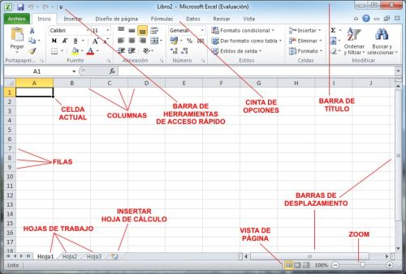
Descripción del Entorno

Slide 4
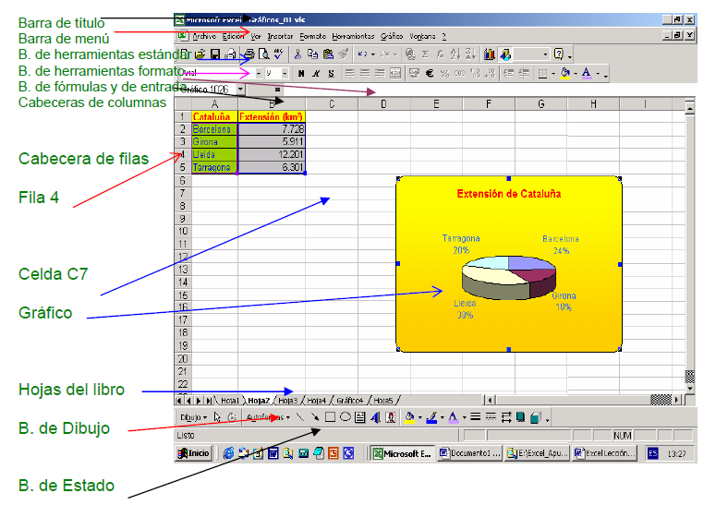
Entorno Hoja Calculo

Slide 5
Conceptos Básicos
Hoja: Se denomina así a la zona donde estamos trabajando. Cada hoja tiene un nombre identificativo que podemos cambiar. Los nombres de las hojas se pueden observar en la zona inferior de la pantalla. Estos nombres se pueden cambiar.
Celda: cuadro individual que forma parte de la hoja. En las celdas introduciremos los datos.
Fila: Dispuestas en horizontal, se numeran desde la 1 hasta la 16382 que es la ultima.

Slide 6
Columna: se nombran de la A a la Z y están dispuestas en vertical. Después de la columna Z, nos encontramos con la columna AA,AB,AC... y así hasta la AZ. Seguidamente, comenzaría la BA, BB.. y así hasta la última columna que es la IV.
Libro de Trabajo: Conjunto de hojas. Un libro puede tener varias hojas. Al grabarlo, se crea un fichero con la extensión XLS con todas las hojas que tuviese el libro.
Rango: Grupo de celdas adyacentes, es decir, que se tocan. Un rango de celdas por ejemplo que va desde la A1 hasta la A5 se reflejaría con el siguiente nombre: A1:A5 El nombre de un rango siempre hará referencia a la primera y a la última celda seleccionadas.

Slide 7
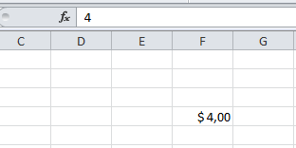
Diferencia Valor - Apariencia
Formato de la celda
El valor de la celda es 4.
La apariencia se ve: $4,00.
Este resultado se puede obtener debido al formato de la celda

Slide 8
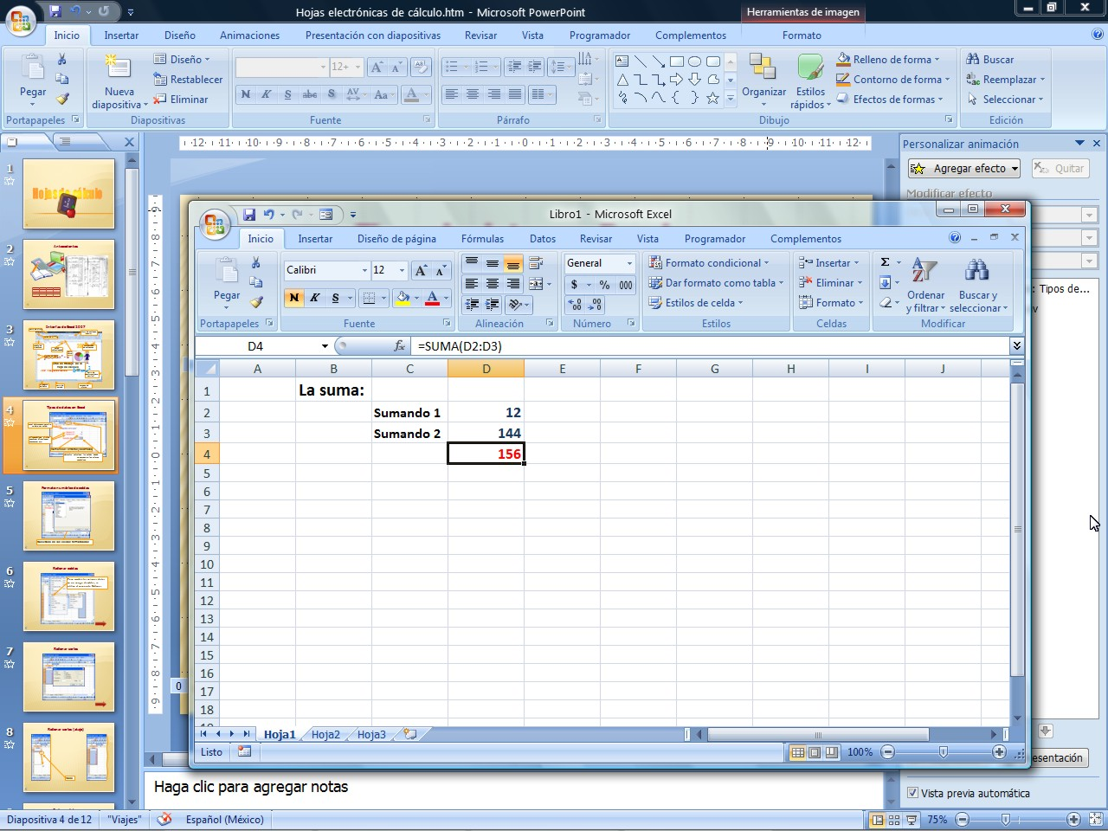
Tipos de Datos Excel
Excel únicamente permite
un dato por celda.
Alfanuméricos: Títulos
nombres, direcciones,
conceptos, etc.
Numéricos: Enteros y decimales
Fórmulas: Relaciona las celdas donde
se encuentran los valores
numéricos

Slide 9
Formatos

Slide 10
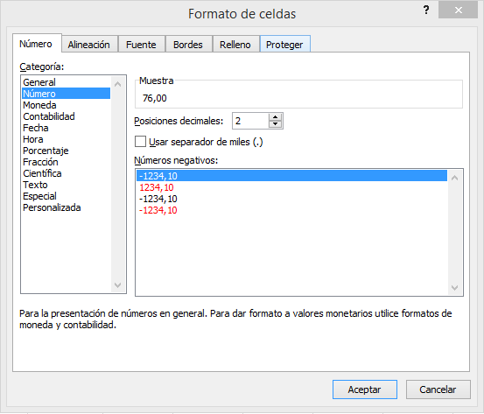
Formato de Celdas
Formato Numérico de Celdas

Slide 11
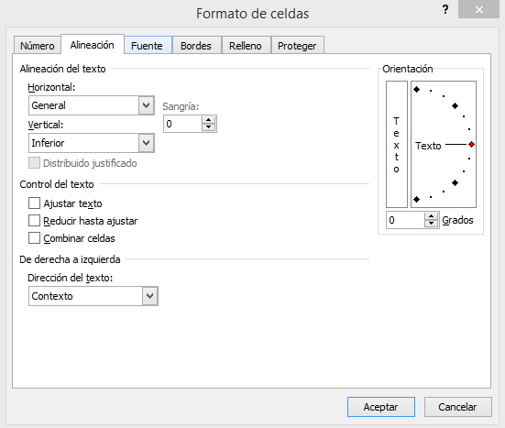
Formato Alineación de Celdas

Slide 12
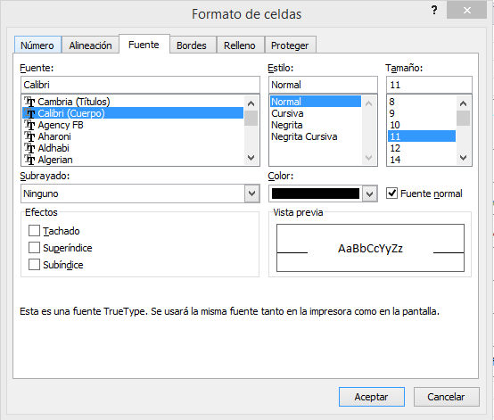
Formato Fuente de Celdas

Slide 13
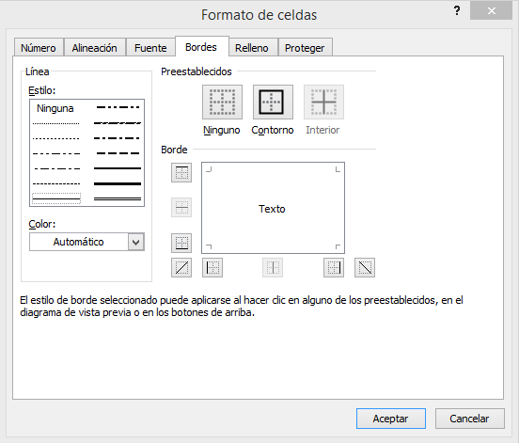
Formato Bordes de Celdas

Slide 14
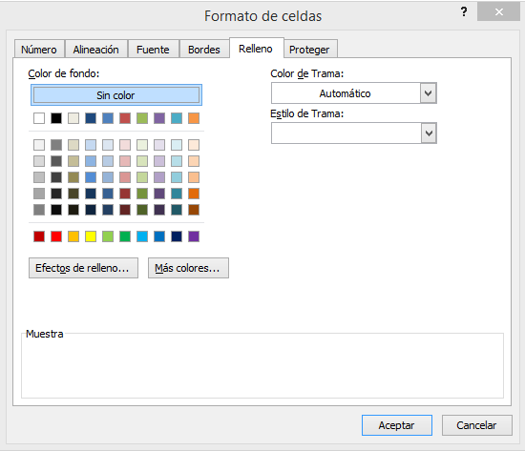
Formato Relleno de Celdas

Slide 15
Formatos Condicionales

Slide 16

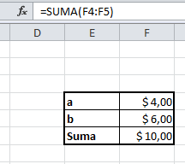
Referencia a Celda
Las referencia a celdas identifican una celda o grupo de celdas de un libro.
Se usan para vincular el resultado de una formula a las celdas referenciadas.
A través del ‘=‘, se puede referenciar la celda a operar.
Los rangos de celdas se introducen por medio del operador ‘:’, que separa a la referencia a la primera celda del rango, de la ultima celda.

Slide 17
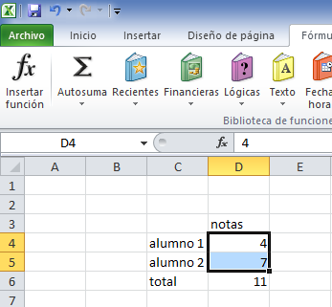
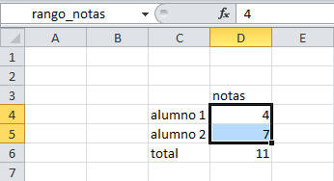
Asignación de nombres a una celda o rangos
Seleccione una celda o un rango de celdas y haga click en el cuadro nombre que se encuentra en el extremo izquierdo de la barra de formulas
Escriba el nombre que desee y presione Enter.

Slide 18
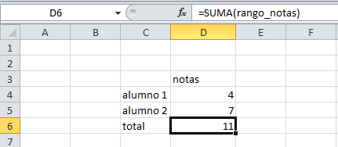
Uso asignar Rangos
Puede Utilizar el nombre del rango dentro de cualquier formula de Excel.

Slide 19
Formatos Condicionales

Slide 20
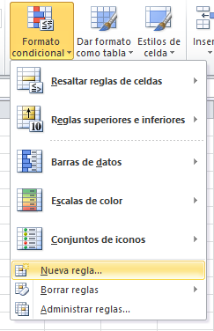
Formato Condicional por Valor de Celda
Seleccionar la celda a aplicar formato.
Formato Condicional -> Nueva Regla.

Slide 21
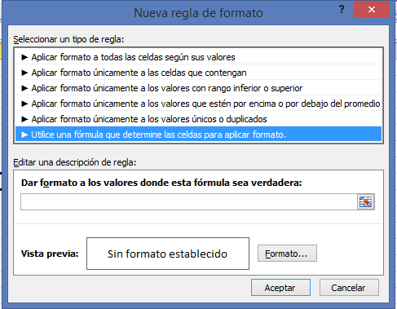
Utilice una formula que determine la celdas para aplicar formato.
Colocar la formula condicional.
Colocar el formato para las celdas que cumplen la condición.
Presionar click en Aceptar.

Slide 22
Ejemplo

Slide 23
Escriba 10 nombres y apellidos de entre sus familiares, y luego coloque las edades de cada uno de ellos en la siguiente celda.
Para los familiares que son menor a 20 años, coloque un formato de color verde en su fila.
Asignar un rango de edades y sacar su promedio con el nombre del rango

